Slide 1
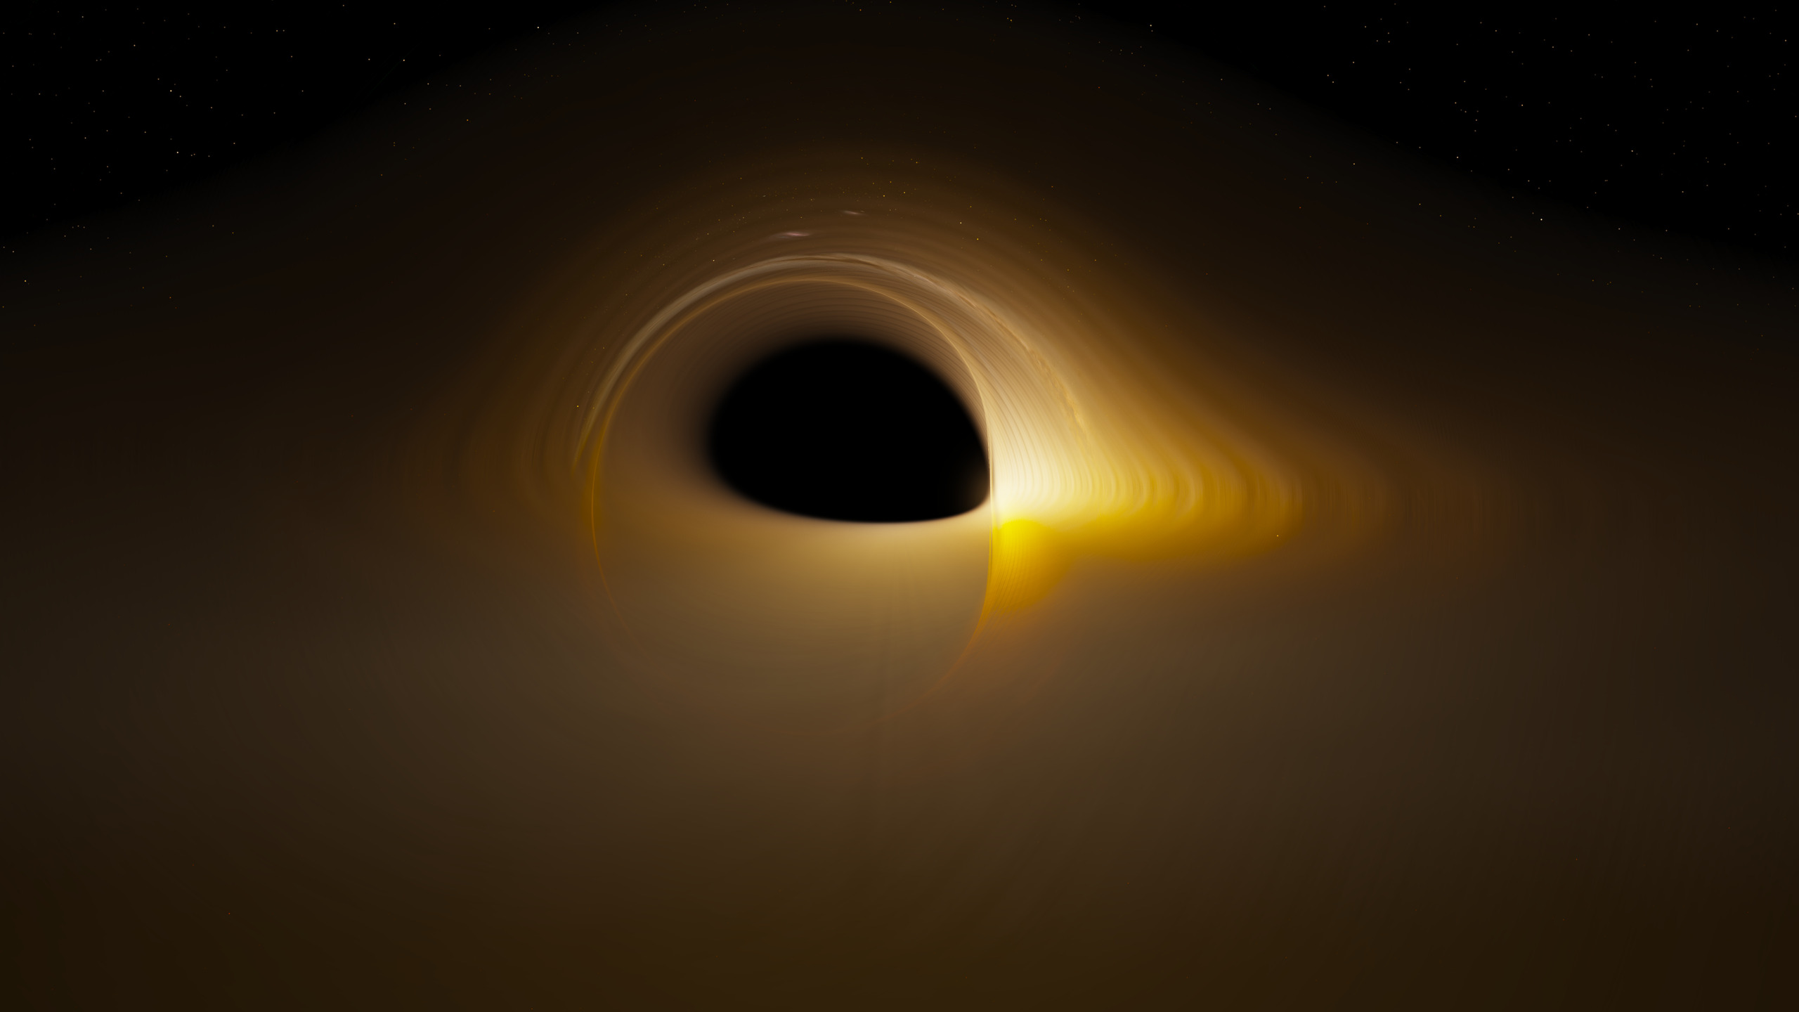
일반상대성이론 · GPU 광선 추적
블랙홀을 계산해서 그렸습니다
빛이 지나온 길을 하나하나 풀어서 만든 회전 블랙홀
물리 발표 · 2026
Notes:
안녕하세요. 저는 이번에 '블랙홀을 진짜 물리 법칙대로 계산해서 그리는 프로그램'을 직접 만들었고, 오늘 그 과정을 발표하려고 합니다.
지금 화면에 보이는 이 이미지는 인터넷에서 가져온 게 아니라, 제가 만든 프로그램이 계산해서 출력한 결과입니다. 이 그림의 모든 픽셀은 빛이 휘어진 시공간을 지나온 경로를 실제로 계산한 결과입니다.
오늘은 이걸 어떻게 만들었는지, 그리고 그 과정에서 배운 물리를 이야기하겠습니다.

Slide 2
목차
오늘 발표할 내용
01
왜 만들었나
그럴듯한 그림 말고, 계산된 그림
02
핵심 원리
빛을 거꾸로 쫓아가기
03
블랙홀의 물리
휘어진 시공간 · 회전 · 도플러 효과
04
만드는 과정
3단계 파이프라인, 그리고 시행착오
05
결과와 배운 점
회전하는 블랙홀 렌더러 · 물리
2
Notes:
발표는 크게 다섯 부분입니다.
먼저 왜 이걸 만들었는지, 그다음 핵심 원리를 아주 간단하게 설명하고, 블랙홀에서 실제로 일어나는 물리 현상 네 가지를 그림으로 보여드리겠습니다. 그리고 제가 이걸 어떻게 만들었는지, 어디서 막혔는지를 이야기하고, 마지막으로 결과와 배운 점으로 마무리하겠습니다.
물리 이야기 반, 만든 과정 이야기 반이라고 생각하시면 됩니다.

Slide 3
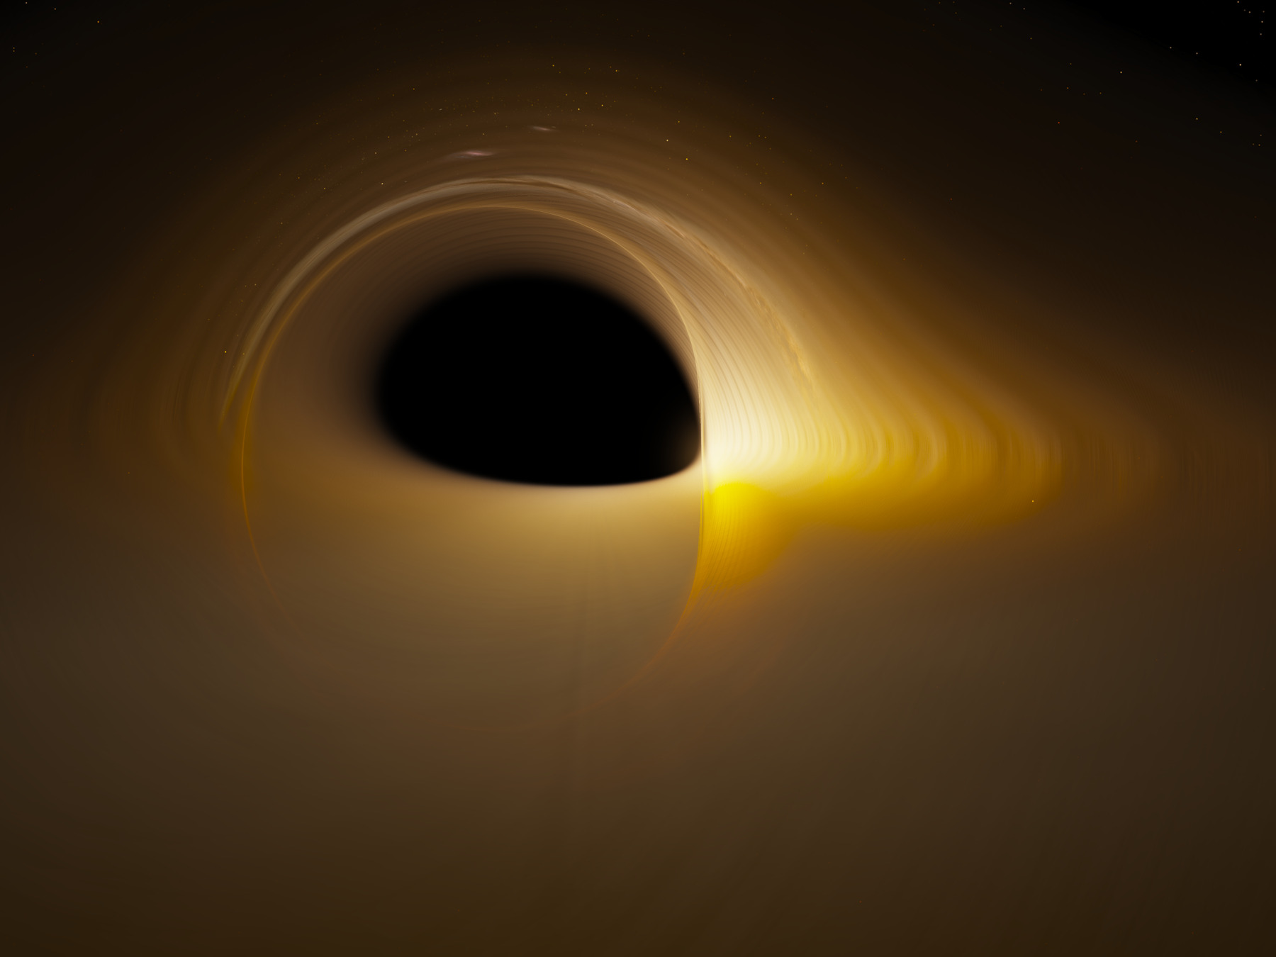
01 왜 만들었나
대부분의 블랙홀 그림은 물리가 아니라 그림입니다
— 영화나 일러스트 속 블랙홀은 사람이 그린 겁니다
예술가가 그럴듯해 보이도록 손으로 칠한 것이죠
— 저는 '계산한' 블랙홀이 보고 싶었습니다
픽셀 하나하나가 실제 빛의 경로를 푼 결과였으면 했어요
— 그래서 물리 법칙만 넣기로 했습니다
빛의 휘어짐도, 밝기 차이도, 원반의 뒤틀림도 따로 그리지 않았습니다
직접 렌더링한 결과입니다. 이 안의 모든 형태는 손으로 그린 게 아니라, 아인슈타인 방정식을 풀었더니 저절로 나온 것입니다.
회전하는 블랙홀 렌더러 · 물리
3
Notes:
블랙홀 사진이나 영화 장면, 많이 보셨을 겁니다. 그런데 그 대부분은 사실 '그림'입니다. 예술가가 그럴듯해 보이게 손으로 칠한 거예요.
저는 반대로 하고 싶었습니다. 물리 법칙만 컴퓨터에 넣어주고, 빛이 어디로 갈지를 실제로 계산해서, 그림이 저절로 나오게 만드는 것.
그러니까 여기 오른쪽에 보이는 저 고리 모양이나, 한쪽만 밝은 것, 원반이 위로 휘어 보이는 것 — 이걸 제가 그린 게 아닙니다. 방정식을 풀었더니 저렇게 나온 겁니다. 그게 이 프로젝트의 핵심입니다.

Slide 4
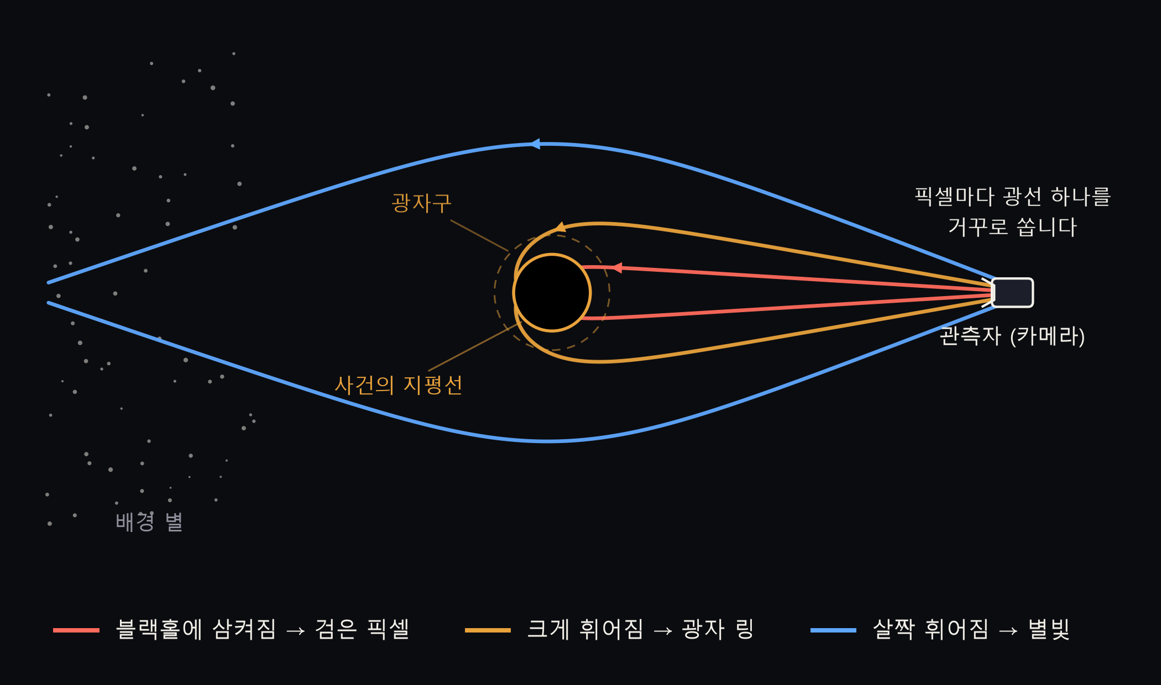
02 핵심 원리
빛을 거꾸로 쫓아갑니다
화면의 픽셀마다 광선을 하나씩 쏘고, 그 빛이 어디서 왔는지 되짚어 갑니다
회전하는 블랙홀 렌더러 · 물리
4
Notes:
원리는 의외로 단순합니다.
현실에서는 빛이 별에서 출발해서 우리 눈으로 들어옵니다. 그런데 컴퓨터로 그림을 그릴 때 그렇게 하면, 화면에 도달하지 못하고 버려지는 빛이 너무 많아서 엄청나게 낭비예요.
그래서 거꾸로 합니다. 화면의 픽셀 하나에서 광선을 하나 쏴서, 그 빛이 어디서 왔는지를 거꾸로 추적합니다. 빛의 경로는 시간을 뒤집어도 똑같기 때문에 이렇게 해도 결과가 같습니다.
그러면 세 가지 결말이 있습니다. 빨간 선처럼 블랙홀에 삼켜지면 그 픽셀은 검은색이 됩니다. 이게 우리가 보는 '블랙홀의 그림자'예요. 주황색처럼 아주 강하게 휘면 광자 링이라는 밝은 고리가 만들어지고, 파란색처럼 살짝 휘면 뒤쪽 별빛이 그냥 도착합니다.
이 계산을 픽셀 800만 개에 대해 전부 하는 겁니다. 그래서 GPU가 필요했습니다.

Slide 5
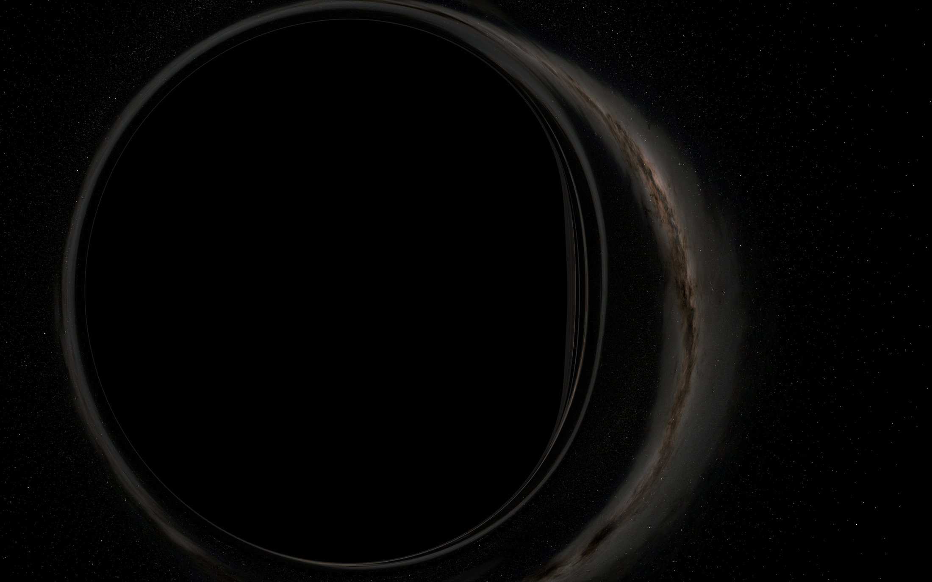
03 블랙홀의 물리 ①
빛은 똑바로 갑니다. 공간이 휘어 있을 뿐이죠.
— 중력은 당기는 힘이 아닙니다
질량이 시공간을 휘게 만들고, 빛은 그 휘어진 길을 따라갈 뿐이에요
— 이 가장 곧은 길을 측지선이라고 합니다
제 프로그램도 결국 이 측지선을 계산하는 겁니다
— 그래서 블랙홀 뒤의 별이 보입니다
빛이 블랙홀을 돌아 나오니까, 가려진 것까지 보입니다
원반을 끄고 렌더링한 결과입니다. 뒤쪽 은하수가 블랙홀 둘레를 따라 둥글게 끌려 늘어나 있죠. 이게 바로 중력 렌즈 효과입니다.
회전하는 블랙홀 렌더러 · 물리
5
Notes:
블랙홀 물리에서 가장 중요한 개념부터 갑니다.
우리는 보통 중력을 '당기는 힘'이라고 배웁니다. 그런데 일반상대성이론에서는 다르게 봅니다. 질량이 있으면 그 주변의 시공간, 즉 공간과 시간 자체가 휘어집니다. 그리고 빛은 그 휘어진 공간에서 자기 딴에는 똑바로 가고 있는 겁니다.
비유하자면, 트램펄린 가운데에 볼링공을 올려놓고 구슬을 굴리면 구슬이 휘어져 굴러가죠. 구슬은 직진하고 있는데 바닥이 휘어 있어서 그렇게 보이는 겁니다.
오른쪽 이미지를 봐 주세요. 이건 원반을 아예 끄고 블랙홀과 배경 별만 렌더링한 겁니다. 블랙홀 주변으로 은하수가 둥글게 끌려서 늘어나 있는 게 보이시나요? 원래 저기 있으면 안 되는 빛인데, 블랙홀이 공간을 휘어놔서 빛이 돌아 나온 겁니다.
이걸 중력 렌즈 효과라고 합니다.

Slide 6
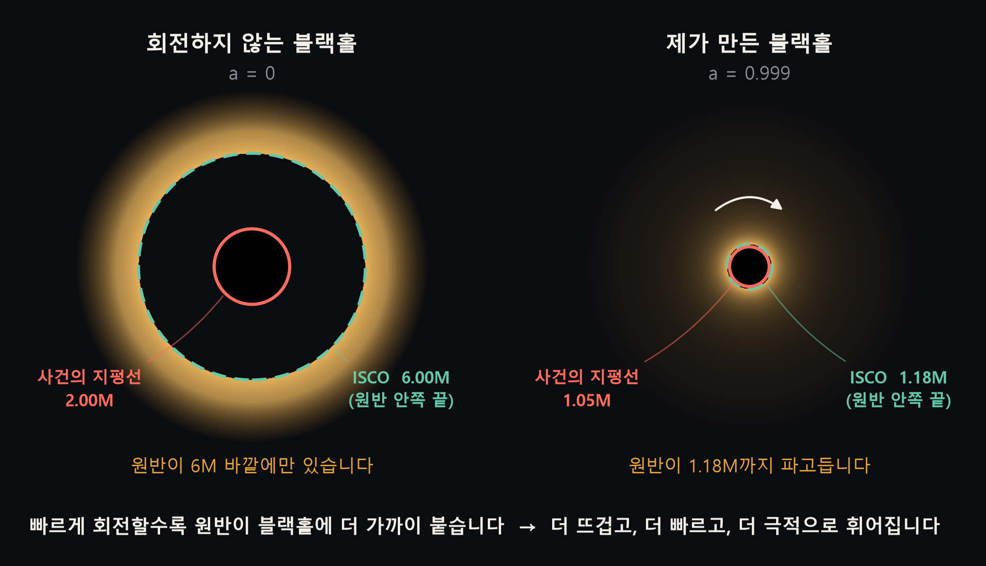
03 블랙홀의 물리 ②
회전이 모든 걸 바꿉니다
제가 만든 블랙홀은 이론상 가능한 최대 회전의 99.9%로 돌고 있습니다 (a = 0.999)
회전하는 블랙홀 렌더러 · 물리
6
Notes:
블랙홀이 회전하면 무슨 일이 일어날까요?
왼쪽은 회전하지 않는 블랙홀입니다. 여기서는 가스가 안정적으로 돌 수 있는 가장 안쪽 궤도, ISCO라고 부르는데, 그게 6M 지점입니다. 그것보다 안쪽으로는 가스가 궤도를 유지하지 못하고 그냥 떨어져 버려요. 그래서 원반이 멀찍이 떨어져 있습니다.
오른쪽은 제 블랙홀입니다. 이론상 가능한 최대 회전의 99.9%로 돌고 있어요. 그랬더니 ISCO가 6M에서 1.18M로, 다섯 배 넘게 줄어듭니다. 원반이 블랙홀에 거의 달라붙는 거죠.
이게 왜 중요하냐면, 가까울수록 더 빨리 돌고, 더 뜨거워지고, 빛이 더 심하게 휘어집니다. 즉 회전을 극한으로 올려야 우리가 아는 그 극적인 블랙홀 그림이 나옵니다.
참고로 회전하는 블랙홀은 주변 시공간 자체를 끌고 돕니다. 이걸 '프레임 끌림'이라고 하는데, 이것까지 계산에 다 들어가 있습니다.

Slide 7
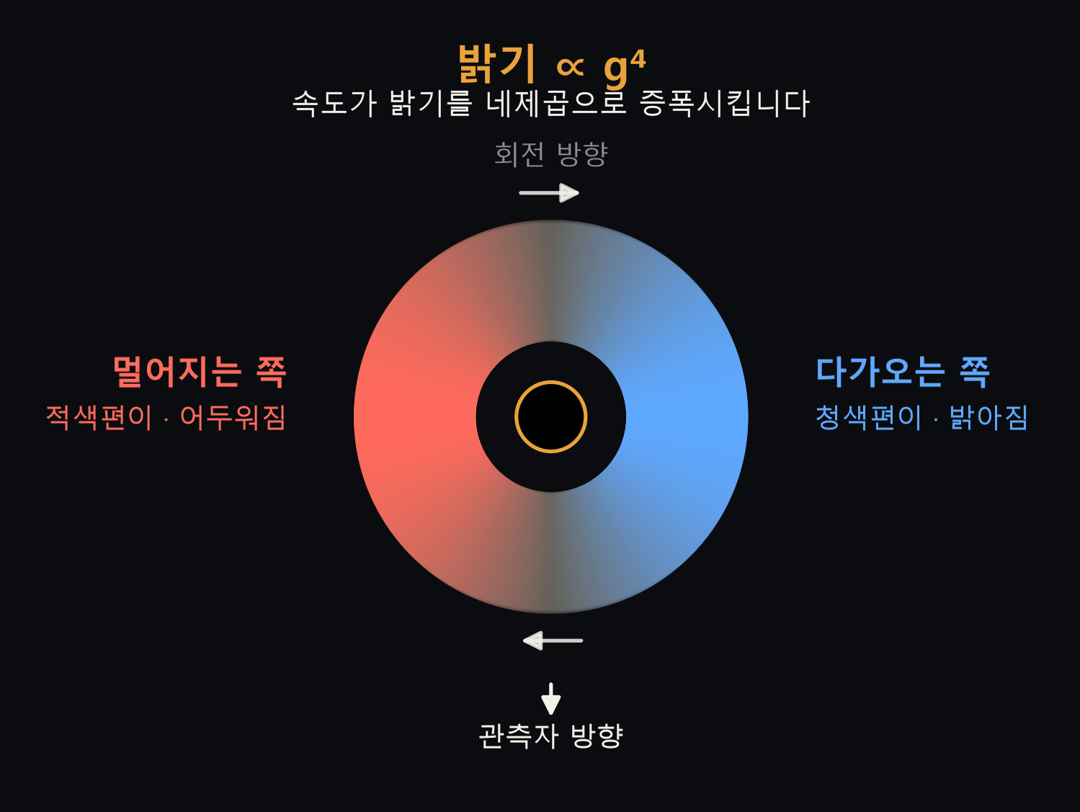
03 블랙홀의 물리 ③
왜 한쪽만 밝을까요?
원반의 가스는 빛의 속도에 가깝게 돕니다.
우리 쪽으로 다가오는 쪽은 빛이 앞으로 몰려서 훨씬 밝아지고, 멀어지는 쪽은 어두워집니다. 밝기 차이는 속도의 네제곱에 비례합니다.
실제 렌더입니다. 오른쪽이 왼쪽보다 약 4.3배 밝습니다.
회전하는 블랙홀 렌더러 · 물리
7
Notes:
이제 제일 눈에 띄는 현상입니다. 왜 원반의 한쪽만 밝을까요?
원반의 가스는 블랙홀 바로 옆에서 빛의 속도에 가깝게 돌고 있습니다. 그러면 특수상대성이론의 효과가 나타납니다.
우리 쪽으로 다가오는 쪽의 가스는, 빛이 진행 방향으로 몰리면서 훨씬 밝아 보입니다. 반대로 멀어지는 쪽은 어두워집니다. 이걸 도플러 빔잉이라고 합니다.
중요한 건 이게 살짝 밝아지는 정도가 아니라는 겁니다. 밝기가 속도 인자의 네제곱에 비례해서 증폭됩니다. 그래서 제 렌더 결과에서는 오른쪽이 왼쪽보다 약 4.3배 밝게 나옵니다.
다시 강조하면, 저는 '오른쪽을 밝게 칠해라'라고 코딩한 적이 없습니다. 상대성이론 공식을 넣었더니 저절로 저렇게 나온 겁니다.

Slide 8
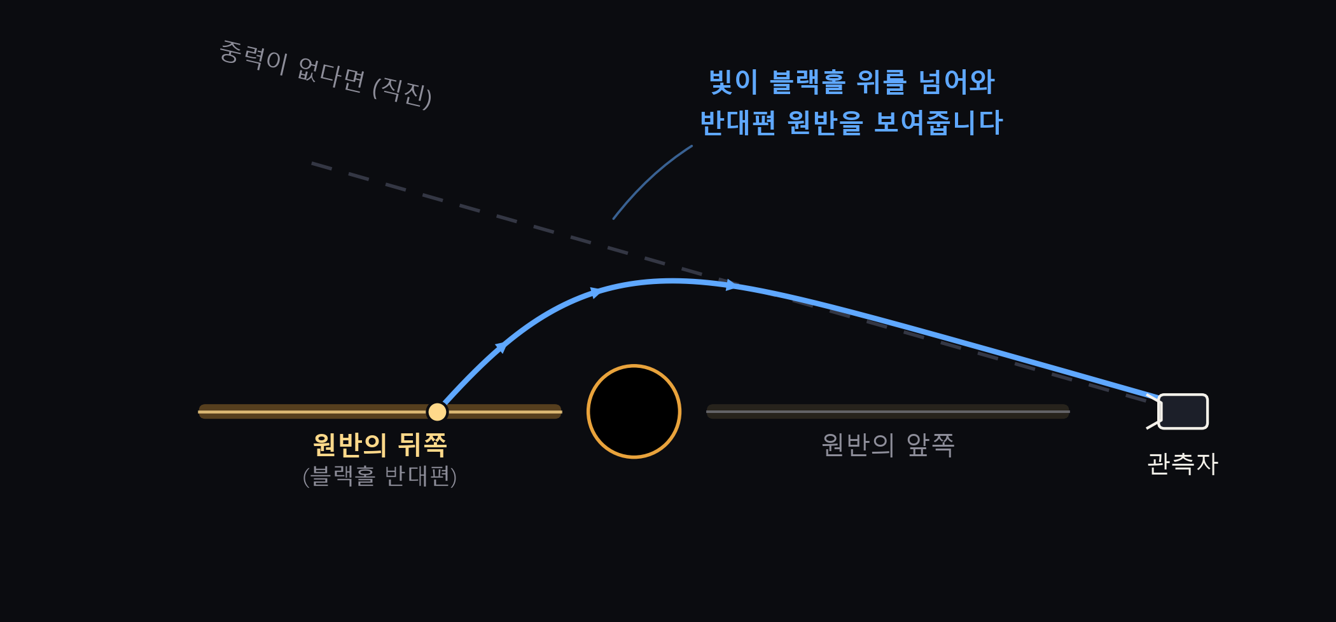
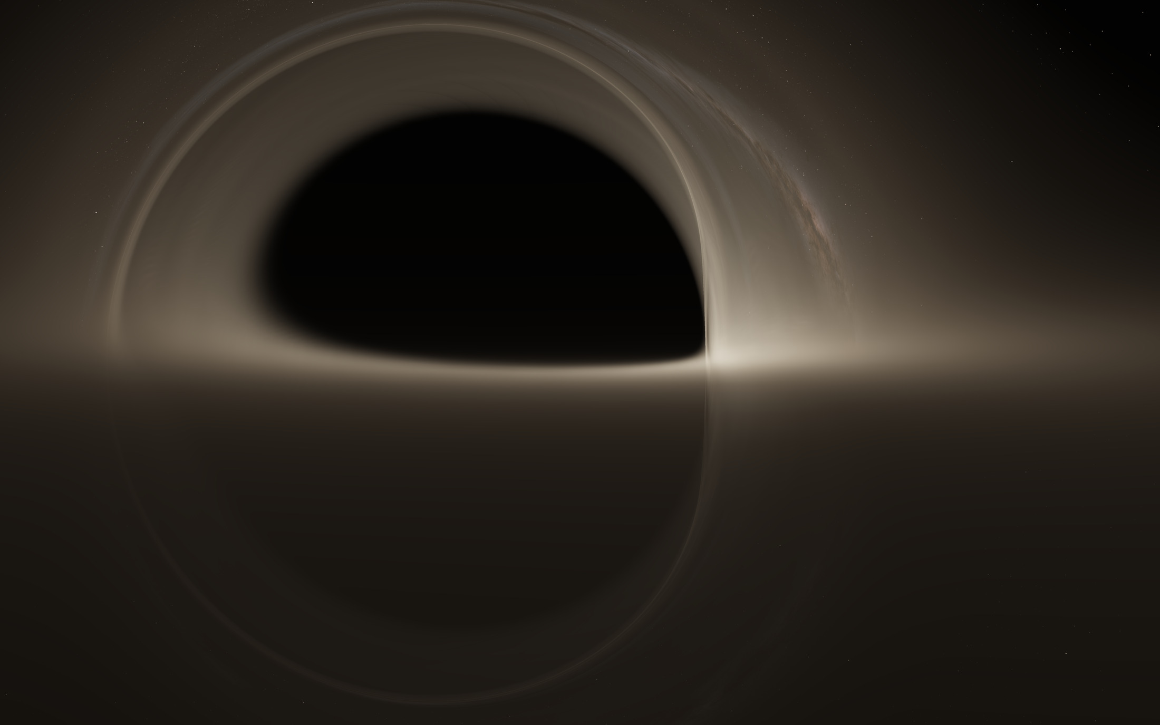
03 블랙홀의 물리 ④
원반이 위로 휘어 보이는 이유
원반은 그냥 평평한 접시입니다.
그런데 블랙홀 뒤쪽 절반의 빛이 위로 휘어 올라와 도착하니까, 접시가 마치 위로 접힌 것처럼 보이는 겁니다. 아래쪽 호는 원반의 밑면이고요.
우리 쪽으로 오는 빛이 블랙홀 위를 넘어오면서, 블랙홀에 가려져 있어야 할 원반의 '뒤쪽'을 보여줍니다.
회전하는 블랙홀 렌더러 · 물리
8
Notes:
영화 인터스텔라를 보신 분은 원반이 블랙홀 위로 아치처럼 휘어 올라가는 장면을 기억하실 겁니다. 왜 그럴까요?
원반 자체는 그냥 평평한 접시입니다. 절대 휘어 있지 않아요.
그런데 블랙홀 뒤쪽에 있는 원반에서 나온 빛이, 블랙홀 위를 넘어서 우리 쪽으로 휘어 들어옵니다. 왼쪽 그림의 파란 선이 그겁니다. 원래대로라면 블랙홀에 가려서 안 보여야 할 뒤쪽 원반이, 블랙홀 위에 얹혀 있는 것처럼 보이게 되는 거죠.
오른쪽 아래에 보이는 호는 원반의 '밑면'입니다. 빛이 아래로 돌아 나와서 원반을 밑에서 본 모습입니다.
그러니까 우리는 하나의 원반을 동시에 위, 뒤, 아래에서 보고 있는 겁니다. 이것도 물론 제가 그린 게 아니라 계산 결과입니다.

Slide 9
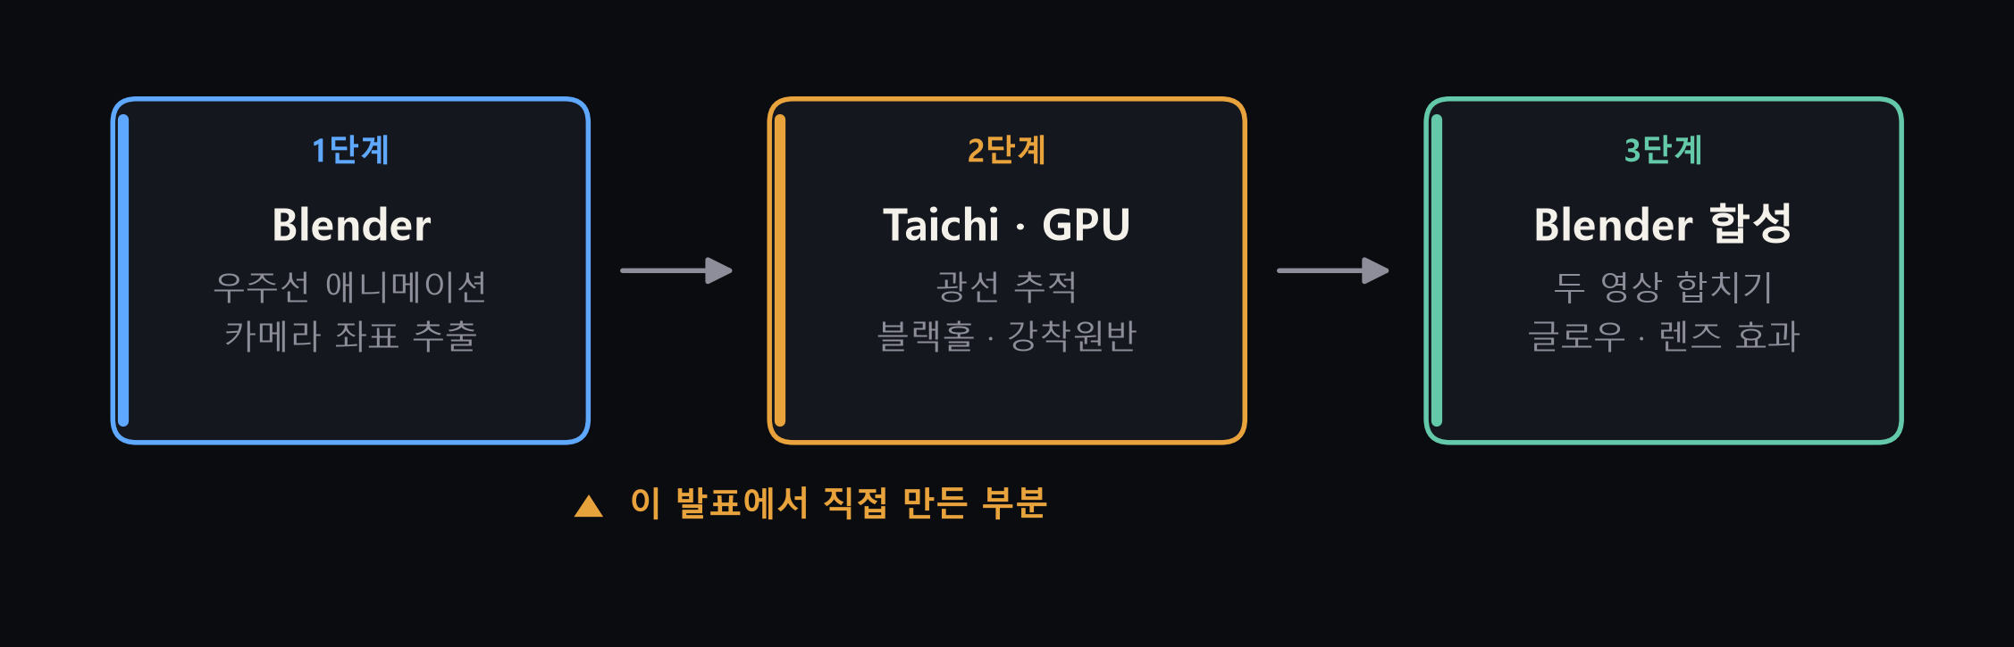
04 만드는 과정
3단계 파이프라인
2단계가 이 프로젝트의 심장입니다. 빛의 경로를 푸는 데 픽셀 하나당 수천 번씩 계산해야 하는데, CPU로는 도저히 감당이 안 돼서 GPU에서 한꺼번에 돌렸습니다.
회전하는 블랙홀 렌더러 · 물리
9
Notes:
실제로 어떻게 만드는지 보겠습니다. 크게 세 단계입니다.
1단계는 Blender라는 3D 프로그램에서 우주선을 애니메이션하고, 카메라가 매 프레임 어디에 있는지 좌표를 뽑아냅니다.
2단계가 이 프로젝트의 심장입니다. 제가 직접 만든 부분이에요. 아까 말한 광선 추적을 여기서 합니다. 카메라 좌표를 받아서, 픽셀마다 광선을 쏘고, 빛의 경로를 계산해서 블랙홀과 원반 이미지를 만듭니다.
3단계는 다시 Blender에서 우주선 영상과 블랙홀 영상을 합치고, 빛 번짐 같은 효과를 넣습니다.
2단계가 왜 어렵냐면, 픽셀 하나당 수천 번씩 미분방정식을 풀어야 하는데 픽셀이 800만 개거든요. CPU로는 며칠이 걸립니다. 그래서 GPU에서 수천 개를 동시에 계산하도록 만들었습니다.

Slide 10
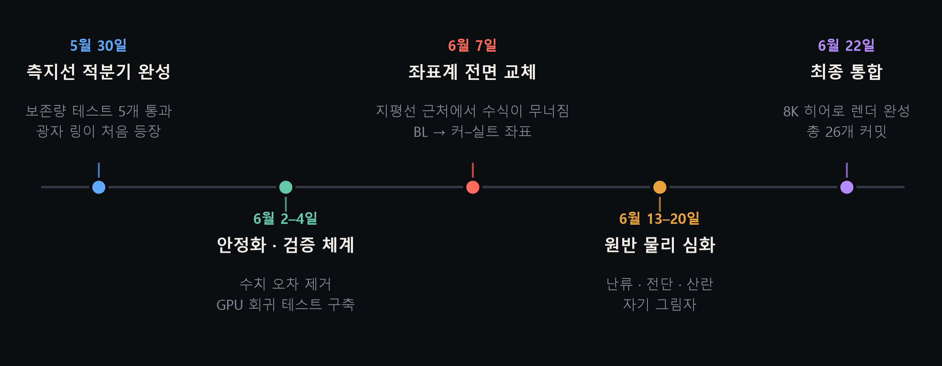
04 만드는 과정
24일, 26번의 커밋
회전하는 블랙홀 렌더러 · 물리
10
Notes:
전체 개발 기간은 24일, 코드를 저장한 횟수는 26번이었습니다.
처음 이틀 만에 빛의 경로를 푸는 핵심 계산기가 돌아갔고, 광자 링이 화면에 처음 나타났을 때가 제일 짜릿했습니다.
그다음 며칠은 검증 체계를 만드는 데 썼습니다. 이게 지루하지만 제일 중요했어요. 왜 그런지는 다음 장에서 설명하겠습니다.
6월 7일에 큰 사고가 있었습니다. 좌표계를 통째로 갈아엎었어요. 이건 따로 이야기하겠습니다.
마지막 열흘은 원반을 진짜처럼 보이게 만드는 데 썼고, 6월 22일에 8K 최종 이미지를 뽑으면서 마무리했습니다.

Slide 11
04 만드는 과정
'예뻐 보인다'는 증명이 아닙니다
물리 시뮬레이션에서 제일 위험한 건, 틀렸는데 그럴듯해 보이는 결과입니다
E, L, Q
골든 이미지
공식 원본 1개
빛이 움직이는 동안 반드시 일정하게 유지되어야 하는 세 값
코드를 고칠 때마다 예전 그림과 픽셀 단위로 비교했습니다
공식은 문서 한 곳에서만 가져다 쓰고, 다시 유도하지 않았습니다
그림이 그럴듯해 보인다고 물리가 맞는 건 아닙니다.
그래서 그림을 보기 전에 숫자로 먼저 검증했습니다. 빛이 휘어진 공간을 지나가는 동안 에너지·각운동량·카터 상수, 이 세 값은 이론적으로 절대 변하면 안 됩니다. 계산 도중에 이 값이 흔들리면, 그림이 아무리 예뻐도 코드가 틀린 겁니다.
실제로 이 테스트 덕분에, 눈으로는 전혀 알아챌 수 없었던 버그를 여러 번 잡았습니다.
회전하는 블랙홀 렌더러 · 물리
11
Notes:
이 장이 제가 이 프로젝트에서 배운 가장 중요한 교훈입니다.
물리 시뮬레이션에서 제일 위험한 건 뭘까요? 프로그램이 죽는 게 아닙니다. 틀렸는데 그럴듯해 보이는 결과가 나오는 겁니다. 그러면 아무도 못 알아채요.
그래서 저는 그림을 보고 판단하지 않기로 했습니다. 대신 숫자로 검증했습니다.
이론적으로, 빛이 블랙홀 주변을 지나갈 때 절대 변하면 안 되는 값이 세 개 있습니다. 에너지, 각운동량, 그리고 카터 상수라는 값입니다. 제 계산기가 정확하다면 빛이 아무리 휘어져도 이 세 값은 그대로 유지되어야 합니다.
그래서 이걸 자동으로 검사하는 테스트를 먼저 만들었습니다. 그림이 아무리 멋져도 이 숫자가 흔들리면 코드가 틀린 겁니다.
실제로 이 테스트가 눈으로는 절대 못 잡았을 버그를 여러 번 잡아줬습니다.

Slide 12
04 시행착오 ①
좌표계를 통째로 갈아엎었습니다
6월 7일 — 렌더러의 심장부를 처음부터 다시 썼습니다
문제
원래 쓰던 좌표계는 사건의 지평선 근처에서 수식의 분모가 0에 가까워졌습니다.
0으로 나누기 직전의 값끼리 서로 상쇄되면서, 컴퓨터의 소수점 정밀도로는 답이 완전히 망가졌어요. 하필 제일 재미있는 부분인 블랙홀 바로 옆에서 계산이 무너진 겁니다.
해결
지평선 근처에서도 문제가 없는 좌표계로 렌더러 전체를 옮겼습니다.
같은 블랙홀, 같은 물리입니다. 지도만 바꾼 거죠. 대신 거의 모든 수식을 다시 써야 했고, 꼬박 하루가 걸렸습니다.
배운 것 — 좌표계는 취향이 아니라 설계 결정입니다.
회전하는 블랙홀 렌더러 · 물리
12
Notes:
제일 크게 데인 사건입니다.
좌표계라는 건 공간에 주소를 매기는 방식입니다. 지구를 위도·경도로 나타낼 수도 있고, 그냥 3차원 x, y, z로 나타낼 수도 있죠. 어느 쪽을 써도 지구는 똑같습니다.
그런데 위도·경도에는 함정이 있습니다. 북극에 가면 경도가 의미가 없어지죠. 한 점에서 모든 경도가 만나니까요.
제가 처음 쓴 좌표계에도 똑같은 문제가 있었습니다. 블랙홀의 사건의 지평선 근처에 가면 수식의 분모가 0에 가까워집니다. 컴퓨터는 소수점을 유한한 자리수로만 저장하기 때문에, 아주 큰 수에서 아주 큰 수를 빼면 정밀도가 완전히 날아가 버립니다.
문제는 블랙홀 바로 옆이 제일 재미있는 부분이라는 거예요. 하필 거기서 계산이 무너진 겁니다.
그래서 6월 7일에 좌표계를 통째로 바꿨습니다. 지평선에서 아무 문제가 없는 좌표계로요. 같은 블랙홀, 같은 물리인데 지도만 바꾼 겁니다. 그런데 코드의 거의 모든 수식을 다시 써야 해서 하루를 통째로 썼습니다.
배운 것: 좌표계는 취향 문제가 아니라 설계 결정이라는 겁니다.

Slide 13
04 시행착오 ②
27분 동안 GPU는 놀고 있었습니다
27분
0%
0.15초
GPU 코드를 기계어로 번역하는 데 걸린 시간 (최악의 경우)
그동안 표시된 GPU 사용률 고장인 줄 알았습니다
번역만 끝나고 나면 한 프레임 그리는 데 걸리는 시간
고장 난 게 아니라, 번역 중이었습니다.
GPU에서 돌릴 코드는 실행 전에 기계어로 번역(컴파일)해야 하는데, 이 작업은 CPU가 합니다. 그래서 GPU 사용률이 0%로 보이는 거예요. 처음엔 무한 루프에 빠진 줄 알고 몇 번이나 강제 종료했습니다.
번역 결과를 저장해 뒀다가 재사용하도록 고쳐서, 27분을 4분 정도로 줄였습니다.
회전하는 블랙홀 렌더러 · 물리
13
Notes:
이건 좀 웃픈 이야기입니다.
GPU에서 돌아가는 코드는 실행하기 전에 기계어로 번역을 해야 합니다. 컴파일이라고 하죠. 그런데 제 코드가 워낙 복잡해지다 보니, 이 번역에만 최대 27분이 걸렸습니다.
문제는 이 번역 작업을 CPU가 한다는 겁니다. 그래서 작업 관리자를 열어보면 GPU 사용률이 0%로 나와요.
처음에 저는 이걸 보고 프로그램이 무한 루프에 빠져서 멈춘 줄 알았습니다. 그래서 몇 번이나 강제 종료했어요. 알고 보니 열심히 번역하는 중이었던 거죠. 조금만 더 기다렸으면 됐는데.
한번 번역이 끝나고 나면 한 프레임 그리는 데는 0.15초밖에 안 걸립니다. 어이없죠.
결국 번역 결과를 파일로 저장해 뒀다가 다음에 재사용하도록 고쳐서, 27분을 4분 정도로 줄였습니다.
교훈이라면, 느린 것과 멈춘 것을 구분하려면 뭐가 일하고 있는지를 알아야 한다는 겁니다.

Slide 14
04 시행착오 ③
그 밖에 부딪힌 것들
커밋 기록에 남아 있는, 며칠씩 잡아먹은 문제들
극점 관통
원반 정중앙 축에서 좌표가 튀면서 화면에 검은 점이 찍혔습니다
원반의 이음새
각도가 360도에서 0도로 돌아오는 지점에 선명한 세로줄이 생겼습니다
배경 별이 줄무늬로 번짐
별을 사진에서 읽어오다 보니 늘어나 보였어요 — 별 하나하나를 직접 찍는 방식으로 바꿨습니다
모션 블러가 깊이 정보를 망가뜨림
우주선이 블랙홀 뒤로 들어가야 하는데 합성하면 앞으로 튀어나왔습니다
정면에서 볼 때만 생기는 물결무늬
원반을 통과하는 계산 간격이 너무 성겨서, 특정 각도에서만 무늬가 나타났습니다
회전하는 블랙홀 렌더러 · 물리
14
Notes:
이 외에도 며칠씩 잡아먹은 버그들이 많았습니다. 몇 개만 소개하면요.
첫째, 원반 정중앙 축에서 좌표 계산이 터지면서 화면에 검은 점이 찍혔습니다. 아까 말한 북극 문제랑 비슷한 거예요.
둘째, 각도가 360도에서 0도로 넘어가는 지점에 선명한 세로줄이 생겼습니다. 이음새가 보인 거죠.
셋째, 배경의 별들이 점이 아니라 줄무늬로 번져 보였습니다. 별을 큰 사진 파일에서 읽어오는 방식이었는데, 빛이 심하게 휘면서 사진이 늘어난 거예요. 결국 별 하나하나의 위치를 목록으로 갖고 직접 찍는 방식으로 바꿨습니다.
넷째, 모션 블러를 넣었더니 깊이 정보가 망가져서, 우주선이 블랙홀 뒤로 들어가야 하는데 앞으로 튀어나왔습니다.
다섯째, 원반을 정면에서 볼 때만 물결무늬가 생겼습니다. 빛이 원반을 지나갈 때 너무 성기게 계산해서 생긴 문제였어요.
이런 걸 하나씩 잡는 게 사실 개발의 대부분이었습니다.

Slide 15
04 만드는 과정
매끈한 원반이 가짜처럼 보이는 이유
— 물리는 다 맞는데도 어딘가 어색했습니다
온도와 속도만 계산한 원반은 너무 매끄러워서 딱 CG 티가 났어요
— 실제 가스는 난류로 들끓고 있습니다
그래서 프랙탈 잡음으로 밀도와 온도에 자연스러운 얼룩을 만들어 줬습니다
— 안쪽이 바깥쪽보다 빨리 돕니다
그 속도 차이가 얼룩을 나선형으로 잡아당기도록 했습니다 (전단)
— 먼지는 빛을 가리기도, 흩뿌리기도 합니다
그래서 안쪽의 뜨거운 가스가 바깥 원반에 그림자를 드리웁니다
난류·전단·산란을 모두 켠 원반입니다. 매끈한 원반과 달리 실제 가스처럼 얼룩지고 흐트러져 있죠.
회전하는 블랙홀 렌더러 · 물리
15
Notes:
물리를 다 맞게 넣었는데도, 처음 나온 원반은 어딘가 가짜 같았습니다.
이유는 너무 매끄러웠기 때문이에요. 온도와 속도만 계산하면 원반이 그냥 부드러운 그라데이션이 됩니다. 딱 봐도 CG 티가 나죠.
실제 블랙홀 주변의 가스는 엄청난 난류로 들끓고 있습니다. 그래서 프랙탈 잡음이라는 걸 써서 밀도와 온도에 자연스러운 얼룩을 만들어 줬습니다.
그리고 중요한 게, 원반 안쪽이 바깥쪽보다 훨씬 빨리 돕니다. 그래서 얼룩이 그냥 있는 게 아니라 나선형으로 쭉쭉 늘어나야 해요. 이걸 전단이라고 하는데, 그 효과도 넣었습니다.
마지막으로 먼지는 빛을 가리기도 하고 흩뿌리기도 합니다. 그래서 안쪽의 뜨거운 가스가 바깥 원반에 그림자를 드리우고, 가장자리에는 빛 테두리가 생깁니다.
이 부분이 사실 전체 개발 기간의 절반 가까이를 잡아먹었습니다.

Slide 16
05 결과
최종 결과 — 8K 렌더
이 그림 안에 손으로 그린 건 하나도 없습니다. 전부 계산해서 나온 것입니다.
회전하는 블랙홀 렌더러 · 물리
16
Notes:
이게 최종 결과입니다. 7680 x 4320, 8K 해상도입니다.
다시 한번 강조하고 싶은 건, 이 그림 안의 어떤 형태도 제가 손으로 그리지 않았다는 겁니다.
가운데 검은 원, 그 둘레의 밝은 고리, 위로 휘어 올라간 원반, 오른쪽이 더 밝은 것, 배경 별이 늘어난 것 — 전부 다 아인슈타인의 방정식을 컴퓨터가 푼 결과입니다.
저는 물리 법칙과 카메라 위치만 알려줬습니다.
잠시 보시죠.

Slide 17
05 결과
이 그림이 물리적으로 맞다고 말할 수 있는 근거
광자 링
블랙홀 둘레의 밝은 고리는 빛이 여러 바퀴 돌고 겨우 탈출한 흔적입니다
도플러 비대칭 4.3배
밝기 차이를 손으로 칠하지 않았는데도 이론값대로 나왔습니다
원반의 위·아래 휘어짐
중력 렌즈 때문에 뒷면과 밑면이 동시에 보입니다
ISCO 1.18M
회전값 0.999에서 계산되어 나온 값인데, 원반의 안쪽 끝이 정확히 거기서 시작합니다
보존량 테스트 통과
빛이 지나가는 동안 E, L, Q가 유지되는 걸 숫자로 확인했습니다
예뻐서 맞는 게 아니라, 맞아서 예쁜 겁니다.
회전하는 블랙홀 렌더러 · 물리
17
Notes:
그러면 이 그림이 물리적으로 맞다고 어떻게 확신할 수 있을까요? 다섯 가지 근거를 정리했습니다.
첫째, 광자 링. 블랙홀 둘레의 저 얇고 밝은 고리는, 빛이 블랙홀 주위를 여러 바퀴 돌고 겨우 탈출한 흔적입니다. 이건 이론에서 예측된 위치에 정확히 나타납니다.
둘째, 도플러 비대칭. 오른쪽이 왼쪽보다 4.3배 밝은데, 이건 이론값과 일치합니다.
셋째, 원반이 위아래로 휘어 보이는 것. 중력 렌즈 때문에 뒷면과 밑면이 동시에 보이는 겁니다.
넷째, 원반의 안쪽 끝이 정확히 1.18M에서 시작합니다. 이건 제가 정한 게 아니라 회전값 0.999에서 계산되어 나온 값입니다.
다섯째, 아까 말한 보존량 테스트를 통과했습니다.
그래서 저는 이렇게 말하고 싶습니다. 이 그림은 예뻐서 맞는 게 아니라, 맞아서 예쁜 겁니다.

Slide 18
05 배운 점
이 프로젝트에서 배운 것
물리
프로그래밍
태도
수식이 그림이 됩니다
검증 없는 코드는 예쁜 버그
어려운 건 맞게 만드는 일입니다
교과서에 있던 그 방정식을 컴퓨터에 넣었더니 진짜 블랙홀이 나왔습니다. 물리가 기호가 아니라 세상을 실제로 예측한다는 걸 눈으로 봤어요.
그럴듯해 보이는 결과가 제일 위험합니다. 그림을 보기 전에 숫자로 먼저 확인하는 습관이 이 프로젝트를 살렸습니다.
틀린 걸 예쁘게 만들기는 쉽습니다. 지름길이 보일 때마다 정확한 쪽을 택했는데, 그게 결국 더 좋은 그림으로 돌아왔습니다.
회전하는 블랙홀 렌더러 · 물리
18
Notes:
마지막으로 배운 점 세 가지입니다.
물리에서는, 수식이 진짜 그림이 된다는 걸 배웠습니다. 교과서에 있는 그 방정식을 컴퓨터에 넣었더니, 실제 블랙홀의 모습이 나왔습니다. 물리가 그냥 시험용 기호가 아니라 세상을 진짜로 예측하는 도구라는 걸 눈으로 확인했습니다.
프로그래밍에서는, 검증 없는 코드는 예쁜 버그일 뿐이라는 걸 배웠습니다. 결과가 그럴듯해 보일 때가 제일 위험합니다.
그리고 태도에 대해서. 틀린 걸 예쁘게 만드는 건 쉽습니다. 어려운 건 맞는 걸 만드는 겁니다. 저는 중간중간 '그냥 대충 이렇게 칠하면 비슷해 보이는데'라는 유혹을 여러 번 받았어요. 그런데 정확한 쪽을 택할 때마다, 결국 더 좋은 그림으로 돌아왔습니다.
저는 프로그래밍과 AI 쪽으로 진로를 생각하고 있는데, 이 프로젝트를 하면서 물리와 프로그래밍이 이렇게까지 붙어 있다는 걸 처음 실감했습니다.

Slide 19
감사합니다
질문 받겠습니다
Notes:
이상으로 발표를 마치겠습니다. 감사합니다.
예상 질문 대비:
Q. 계산에 얼마나 걸리나요?
A. 코드를 GPU용으로 번역하는 데 처음 한 번 몇 분이 걸리고, 그 뒤로는 한 프레임에 0.15초 정도입니다.
Q. 실제 블랙홀 사진(EHT)과 비교하면?
A. EHT가 찍은 M87 블랙홀은 전파로 찍은 거라 훨씬 흐릿합니다. 제 것은 '만약 사람 눈으로 아주 가까이서 볼 수 있다면' 어떻게 보일지를 계산한 겁니다.
Q. 인터스텔라랑 뭐가 다른가요?
A. 원리는 같습니다. 다만 인터스텔라는 영화용이라 도플러 효과를 일부러 껐어요. 한쪽만 밝으면 관객이 헷갈릴까 봐요. 저는 그걸 켰습니다.
Q. 블랙홀이 정말 저렇게 생겼나요?
A. 계산상으로는 그렇습니다. 다만 실제로 저만큼 가까이 간 사람은 없습니다.

